Slide 1
Workshop 1 Programmiertechnik 2 Page Rank Verfahren
Notes:
Adverserial Games = Spiele mit Gegner

Slide 2
Page Rank für Web-Seiten
Web-Seiten mit ihren Links
A
C
Diese 4 Web-Seiten finden Sie unter
data/Website_Klein
Probieren Sie es aus!
B
D
Problemstellung
Stelle den Rank (Relevanz) von Internetseiten fest.
Idee
Der Rank einer Web-Seite w ergibt sich aus den Ranks der Web-Seiten, die auf w verlinkt sind.

Slide 3
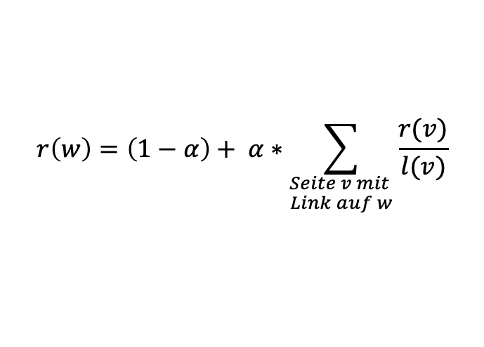
Page Rank Verfahren (Page und Prin)
Initialisiere für jede Web-Seite den Rank r(w) auf 1
Berechne für jede Web-Seite w den Rank r(w) nach folgender Formel:
$$r\left(w\right)=\left(1−α\right)+ α∗\sum_{\begin{aligned}Seite v mit \\ Link auf w\end{aligned}}{\frac{r(v)}{l(v)}}$$
l(v) = Anzahl der ausgehenden Links von v
α ∈ [0,1] ist Dämpfungsfaktor. Üblicherweise α = 0.5
v₁
w
…
v_{n}
Wiederhole Schritt 2) solange, bis r(w) für alle Seiten hinreichend konvergiert.

Slide 4
Beispiel
Iterationen | r(A) | r(B) | r(C) | r(D)
0 | 1 | 1 | 1 | 1
1 | 1 | 0.75 | 1.25 | 1
2 | 0.875 | 0.75 | 1.25 | 1.125
3 | 0.875 | 0.7188 | 1.2812 | 1.125
4 | 0.8594 | 0.7188 | 1.2812 | 1.1406
5 | 0.8594 | 0.7148 | 1.2852 | 1.1406
Initialisierung
Iterationsschritte
In jedem Iterationsschritt werden die Ranks nach folgenden Formeln angepasst (α = 0.5):
r(A) = 0.5 + 0.5*r(B)
r(B) = 0.5 + 0.5*r(A)/2
r(C) = 0.5 + 0.5*(r(A)/2 + r(D))
r(D) = 0.5 + 0.5*r(C)
Nach 4 Iterationen ergeben sich bereits stabile Werte.
A
C
B
D

Slide 5
Implementierungshinweise
Die Link-Struktur der Web-Seiten wird in zwei Tabellen gespeichert (als TreeMaps):
succLinkTab enthält für jede Web-Seite die Nachfolger-Links. Z.B. hat die Seite A.html die Nachfolger B.html und C.html
predLinkTab enthält für jede Web-Seite die Vorgänger-Links. Z.B. hat die Seite C.html die Vorgänger A.html und D.html
A
C
B
D
Für den eigentlichen Algorithmus wird eine weitere Tabelle (als TreeMap) benötigt:
rankTab enthält für jede Web-Seite w den Rank w(r)

